Slide 1
0916

Slide 2
마우스 이벤트
이벤트
L/RBUTTONDOWN-UP-MOVE
모든 이벤트가 단독(콜백 함수로 정보를 전달)으로 동작한다.
과제 : 마우스를 이용한 자유선 그리기
전역 변수가 필요한 이유 : 콜백 함수 간에 정보를 이용
플래그 변수 – 일반 변수와 동일하나, 상태 정보를 가진다.

Slide 3
키보드 이벤트
윈도우 메시지
WM_KEYDOWN/UP
ASCII 코드로 눌린 키 값이 전달이 되었다.
문자열 처리
화면에 그림 대신 글자를 그리는 API
자료형 : WCHAR( == wchar_t )
wsprintf( ) : 선언된 문자열 변수에 지정 형식으로 내용을 채우는 함수
TextOut( ) API – 화면에 지정된 문자열을 그려달라라는 요청
문자열이 UNICODE이기 때문에 문자열 길이를 반드시 lstrlenW( )로 확인

Slide 4
HDC를 이용 API
HDC
화면 정보를 보관하는 정보체 – 내용은 알 수 있는 방법이 없다.
화면 그리기에 필요한 정보가 있으므로 이를 변경할 수 있다.
변경은 OS에게 요청해서 변경이 가능
2개의 객체 변경
선의 속성을 변경 : 기본 선의 속성은 굵기 1px, 검은색
면의 속성을 변경 : 기본 면의 색상은 하얀색
변경 방법 (선 변경 예)
선 객체를 생성, OS에게 선 객체를 전달(API) → 원래 선은 반환
→ 선을 사용 → OS에게 원래 선을 전달한다.

Slide 5
과제
간단한 그림판을 만들어봅시다．
그리기 선택 ： 선， 사각형， 타원， 자유선
선 굵기 선택 ： １ｐｘ， ５ｐｘ， １０ｐｘ
선 색상 선택 ： 빨간색， 녹색， 파란색
면 색상 선택 ： 검은색， 하얀색， 보라색 （188, 67, 200）

Slide 6
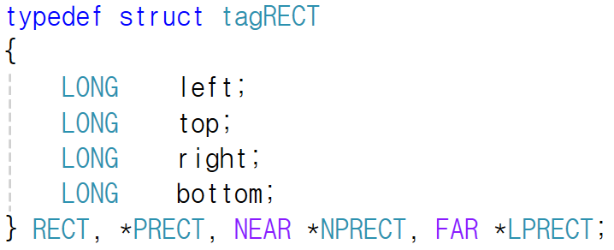
RECT 자료형
사각형 좌표 표시를 위해 사용
left, top : 좌상단 x, y 좌표 값
right, bottom : 우하단 x, y 좌표 값

Slide 7
게임 만들기
나를 쫓아오고, 도망가고, 음식을 먹는 간단한 게임
나 : 사각형 표시, 내가 이동시킬 수 있는 객체
적 : 타원으로 표시, 자동으로 이동하는 객체
음식 : 타원으로 표시, 화면에 출력

